Slide 1

ИНВЕСТИЦИОННЫЙ ПАСПОРТ КАЛГАНСКОГО МУНИЦИПАЛЬНОГО ОКРУГА ЗАБАЙКАЛЬСКОГО КРАЯ
Герб официально не утвержден

Slide 2
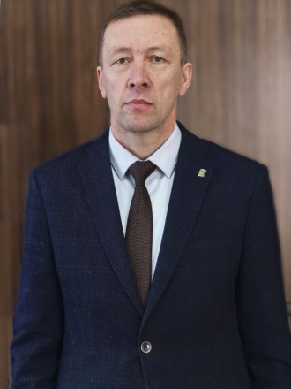
Уважаемые дамы и господа!
Приветствую Вас от имени администрации Калганского муниципального округа и представляю Вашему вниманию инвестиционный паспорт округа.
Калганский округ расположен в юго-восточной части Забайкальского края и занимает территорию 3,2 тыс. кв.км. экономика округа представлена предприятиями добывающей промышленности, инфраструктуры, малого и среднего бизнеса.
Мы приглашаем Вас к сотрудничеству в развитии экономической и социальной сфер нашего округа и гарантируем защиту инвестиций.
Мы заинтересованы в развитии взаимовыгодных партнерских отношений.
Глава Калганского муниципального округа
Егоров Сергей Анатольевич
в должности с января 2024 года

Slide 3
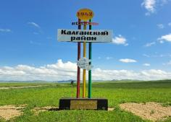
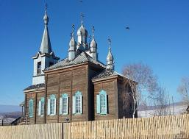
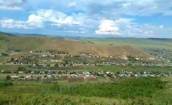
Среди лесистых гор передо мною,
Окутанное дымкой голубой
Раскинулось село мое родное,
Когда-то нареченное Калгой.
Юрий Савин
Калганский район был образован в 1942 году (Указ Президиума Верховного Совета РСФСР от 08.12.1942 года
№ 616/234 и №617/121) за счет выделения территории Быркинского (ныне Приаргунского) и Нерчинско-Заводского районов. В 2022 году Калганскому району исполнилось 80 лет. В 2023 году Калганский район был преобразован в Калганский округ.
Историческая справка

Slide 4
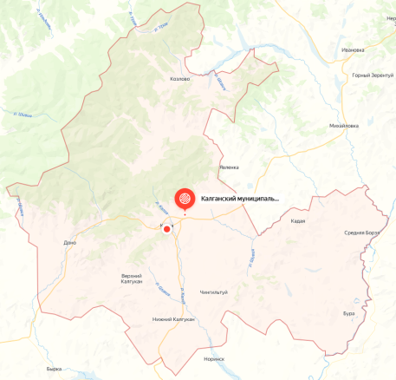
Административно – территориальное деление
Калганского муниципального округа
Калганский муниципальный округ состоит из 16 населенных пунктов:
село Бура
село Бура 1
село Доно
село Доно 1
село Кадая
село Кадая 1
село Калга
село Чупрово
село Козлово
село Шивия
село Запокровский
село Чингильтуй
село Средняя Борзя
село Верхний – Калгукан
село Нижний – Калгукан
село Нижний – Калгукан 1

Slide 5
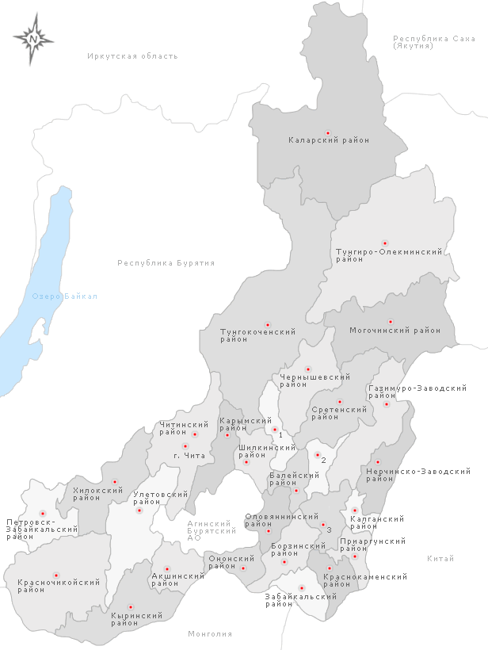
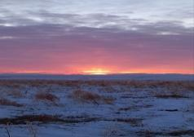
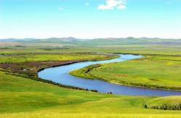
Географическое положение
Калганский округ расположен в юго-восточной части Забайкальского края, занимает территорию в 3,233 тыс.кв.км. Граничит на севере и северо-востоке с Нерчинско - Заводским округом, на севере – с Газимуро - Заводским округом, на северо-западе и западе - с Александрово -Заводским округом, на юге - с Приаргунским округом, на востоке (по р.Аргунь) - с Китаем. Из общей протяженности границ более 340 км. около 40 км. приходится на границу с зарубежным государством, что дает определенные выгоды для экономико-географического положения округа.
Климатические условия
Климат: резко континентальный.
Безморозный период: 110 – 120 дней.
Средняя температура июля в полдень: +18 - +20 градусов ⁰С. Абсолютный максимум температур: +40 ⁰С.
Средний из абсолютных годовых минимумов: -26 - -28 ⁰С
Абсолютный минимум: -53 ⁰С.

Slide 6
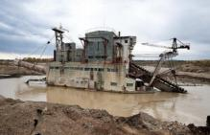
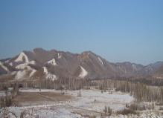
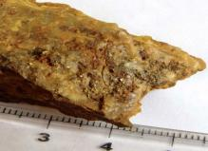
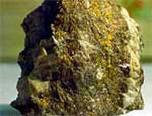
Полезные ископаемые
Наименование месторождения | Тип полезного ископаемого | Запасы
Козловское | Золото рассыпное, Серебро самородное, железо, висмут, пираргирит, аргентит, стефанит, самсонит, борнит | 20 лет
Богомоловское р.Нижняя - Борзя | Золото рудное, золото рассыпное, железо, | 20 лет
Средняя - Борзя | Золото рассыпное, арсенопирит, пирит, галенит | 25 лет
Нижняя – Борзя | Золото рассыпное | 25 лет
Железный кряж | Золото рассыпное, золото рудное, висмут, железо | Ведется добыча и переработка золотосодержащей и железной руды с производством золота
Верховье р.Нижняя –Борзя: пади Широкая Тала, Широкая, Большая, Дегтянка, Саженка, Муния, Козлиха | Золото рассыпное, железо, сульфоантимониты свинца, блёклая руда | 20 лет
Кадаинское хвостохранилище | Цинк, свинец, мышьяк, медь | 50 лет

Slide 7
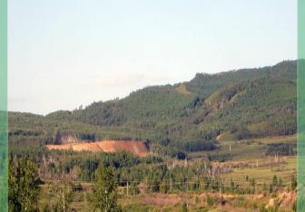
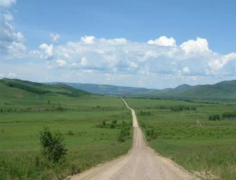
Земельные ресурсы
Категория земли | Площадь (кв. км) | Доля (%)
Всего земель, в том числе: | 3232,00 | 100
Земли сельскохозяйственного назначения | 1 815,54 | 56,17
Земли лесного фонда | 1125,20 | 34,81
Земли поселений | 11,90 | 0,37
Земли промышленности, транспорта и иного не сельскохозяйственного использования | 30,84 | 0,95
Земли запаса | 235,97 | 7,30

Slide 8
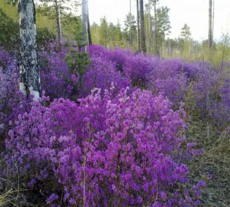
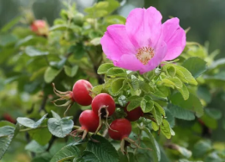
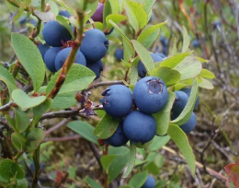
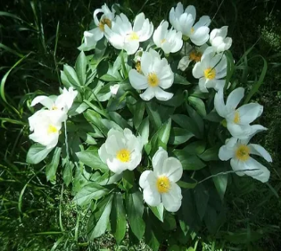
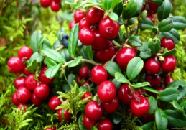
Лесные ресурсы
Лесной фонд занимает площадь 112,52 тыс. га, что составляет 34,81% территории округа.
На территории округа произрастают лиственница, береза, сосна, осина, ольха.
Из кустарниковых- багульник, ерник, черемуха, дикая яблоня, сибирский абрикос, боярышник, шиповник и т.д.
Из дикорастущих ягод наиболее распространены: брусника, голубика, смородина, жимолость, земляника, малина, костяника, моховка и т.д.

Slide 9
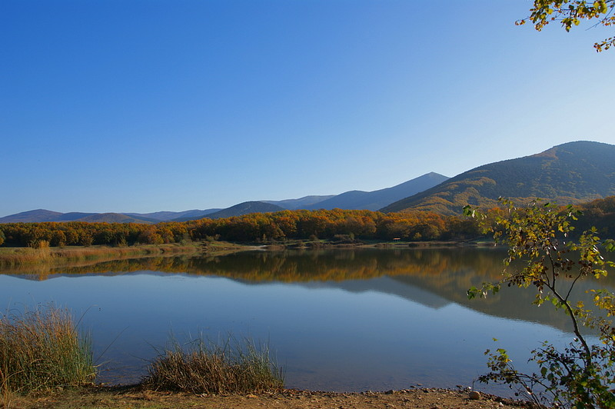
Водные ресурсы
Внутренние воды округа представлены как поверхностными, так и подземными водами. Гидрографическая сеть в округе в целом развита, и вся она относится к бассейну р.Аргунь. Аргунь – самая крупная река округа, которому принадлежит ее 40-километровый участок. Левыми притоками Аргуни на территории округа являются: р. Средняя Борзя (верхнее и нижнее течение), р. Нижняя Борзя (часть верховья и ее небольшие правые притоки),
р. Верхняя Борзя тоже является левым притоком Аргуни, но на территории Калганского округа протекают лишь два ее левых притока – р. Донинская Борзя (с ее притоками р. Янки) и р. Калга (верхнее и среднее течение) и ее правый приток Калгукан.
Озер на территории округа немного, и они не велики как по площади, так и по глубине. Большая часть приурочена к пойме р. Аргунь, и по происхождению они старичные.
Характеристика рек «Калганского округа»
Река | Куда впадает | Расстояние от устья | Общая длина в округе
Средняя Борзя | Аргунь | 75 | 60
Нижняя Борзя | Аргунь | 90 | 16
Ильдикан | Средняя Борзя | 30 | 30
Верхняя Борзя | Аргунь | 105 | 30
Калганка | Верхняя Борзя | 55 | 40
Аргунь | Амур | 630 | 35

Slide 10
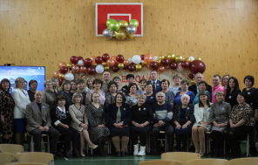
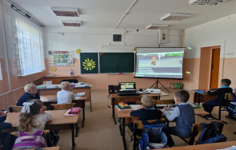
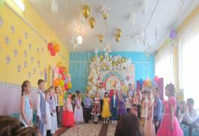
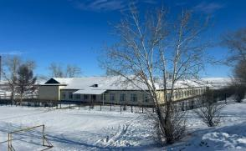
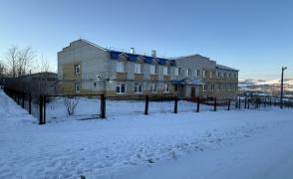
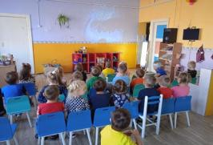
Образование
На территории округа находится 2 дошкольных образовательных учреждения и 6 дошкольных групп в школах, 8 общеобразовательных организаций, 3 филиала. Численность детей, посещающих дошкольные учреждения составляет 175 человек. Число учащихся в общеобразовательных школах составляет 524 человека.
В отрасли трудится 13 воспитателей и 101 учитель.
Завершен капитальный ремонт, закуплено новое оборудование в МОУ СОШ
с. Калга
Здание средней школы
Здание начальной школы

Slide 11
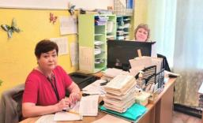
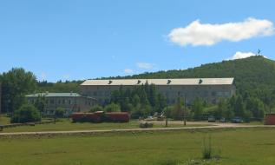
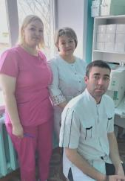
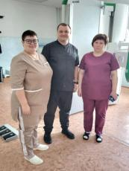
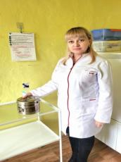
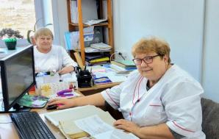
Здравоохранение
Здравоохранение округа представлено: в виде 10 ФАПов, ГУЗ Калганская районная больница, рассчитанной на 300 посещений в смену
ГУЗ Калганская ЦРБ
В рамках программы «Модернизация первичного звена здравоохранения в Забайкальском крае» произведен монтаж модульных конструкции ФАП в селах Доно, Бура, Верхний Калгукан.
Терапевтическое отделение рассчитано на 15 коек стационара . Хирургическое отделение рассчитано на 6 коек, 2 гинекологических
Детское отделение рассчитано на 10 коек
Инфекционное отделение 5 коек
Приемное отделение, поликлиника.

Slide 12
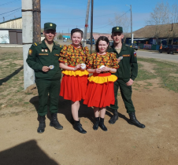
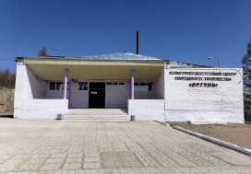
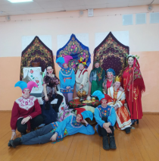
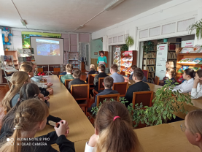
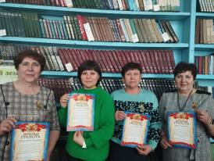
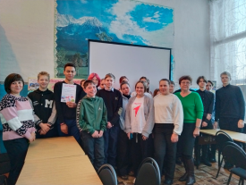
Культура
На территории Калганского муниципального округа находятся 3 учреждения культуры и 20 филиалов, в т.ч. -10 сельских домов культуры, 12 библиотек и 1 детская музыкальная школа. В округе имеется 1 кинотеатр (киноустановка), число мест 180. Библиотечный фонд составляет 100 252 экз., поступило новой литературы 486 экз., число пользователей 4518 человек, число посещений 75574, количество массовых мероприятий 778, численность работников 16.

Slide 13
Демографические показатели

Slide 14
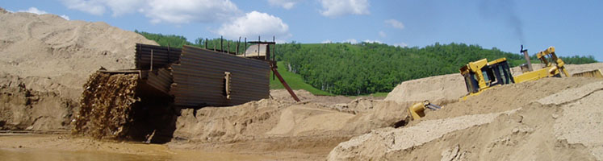
Добыча полезных ископаемых
Индикаторы | 2022 г. | 2023 г. | 2024 г. | 2025 г. | 2026 г. (прогноз)
Объем отгрузки (золото), млн. рублей | 3624,4 | 5313,6 | 5962,5 | 9682,0 | 10228,6
Объем добычи полезных ископаемых (золото), кг. | 906,1 | 983,1 | 914,3 | 940,0 | 1500
Численность занятых, человек | 1100 | 1301 | 1285 | 901 | 921
Средняя заработная плата, рублей | 83970 | 113356 | 116348 | 150000 | 180000

Slide 15

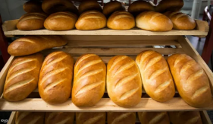
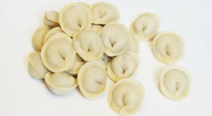
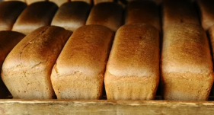
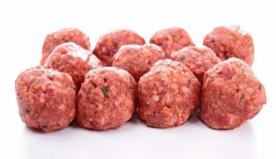
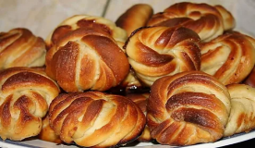
Обрабатывающие производства
Производством пищевых продуктов занимаются СХК «Рассвет», ООО ПКФ «Атлант», ИП Бурханов, ИП Асланян, ИП Кабанов Ф.У. Основная номенклатура выпускаемой продукции: хлеб и хлебобулочные изделия, мука, мясные полуфабрикаты. За 2025 год было произведено 299 т. хлеба, 35 т. хлебобулочных изделий, 920,56 кг. мяса, 1500 кг. мясных полуфабрикатов.

Slide 16
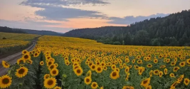
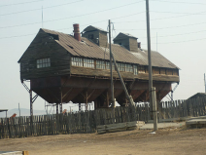
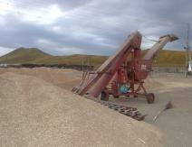
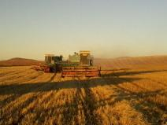
Сельское хозяйство
Сельское хозяйство Калганского округа представлено 3 коллективными предприятиями. Также работают 4 крестьянско-фермерских хозяйства», 1 инвестор ООО «Терос ЗК».
Производство продукции | 2021 г. | 2022 г. | 2023 г. | 2024 г. | 2025 г.
Зерно (после доработки), т. | 2608,2 | 5988,9 | 3400,0 | 1342 | 2197
Масличные культуры (после доработки), т. | 2129,2 | 1933,8 | 2500,0 | 2400,0 | 628,0
Скот и птица на убой (в живом весе),т. | 2503,2 | 2612,2 | 2600,0 | 2005,2 | 1981,8
Молоко, т. | 7012,4 | 7014,0 | 7000,0 | 5903,3 | 5025,7
Яйца, тыс. шт. | 2087,2 | 2120,0 | 2100,0 | 1633,1 | 1551,2
Показатель | На 01.01.2026г.
Поголовье крупного рогатого скота, голов | 6028
в том числе коров, голов | 2164
Свиней, голов | 1471
Овец и коз, голов | 1628
Лошадей, голов | 2400

Slide 17

Развитие торговли и потребительского рынка
Количество организаций потребительского рынка на 01.01.2026 года
Обеспеченность населения
(на 1000 жителей)
торговыми площадями – 332,27 кв. м.
Розничная торговля
Производство хлеба и хлебобулочных изделий, переработка и консервирование мяса
Лесозаготовки
Малый бизнес
Торговля розничная автомобильными деталями, ремонт автотранспортных средств
Деятельность гостиниц и прочих мест для временного проживания
Перевозка грузов специализированными и неспециализированными автотранспортными средствами
Организации розничной торговли – 61 ед.
непродовольственные магазины – 4 ед.;
продовольственные магазины – 2 ед.; супермаркет- 1ед.; минимаркет – 1ед.;
универсальные магазины – 53 ед.
Предоставление услуг в области животноводства
Производство электромонтажных работ

Slide 18
Поддержка малого предпринимательства
Создание условий стимулирующих граждан к осуществлению самостоятельной предпринимательской деятельности;
Эффективная информационная поддержка субъектов малого предпринимательства;
Поддержка начинающих предпринимателей, в т.ч безработных граждан, планирующих открыть собственное дело;
Формирование механизма ресурсного обеспечения субъектов малого предпринимательства ( земельного, имущественного);
Организация работы Совета предпринимателей округа;
Формирование условий для создания субъектов малого предпринимательства по оказанию услуг населению, по переработке сельскохозяйственной продукции и производству строительных материалов из местных строительных материалов.

Slide 19
«Муниципальная поддержка инвестиционной деятельности»
На территории Калганского муниципального округа Забайкальского края постановлением администрации Калганского муниципального округа «О назначении инвестиционного уполномоченного в Калганском муниципальном округе» от 18 июля 2024 года № 406
назначен инвестиционный уполномоченный:
Антипенко Сергей Михайлович заместитель главы Калганского муниципального округа по экономическому и территориальному развитию
телефон: 8 (30 249) 4-12-47,
e.mail: sergej.antipenko.2013@mail.ru

Slide 20
Помощь участникам СВО и их семьям
В Калганском округе 66 мобилизованных, большую часть участников специальной военной операции составляют военнослужащие заключившие контракты. На все семьи граждан ушедших на СВО составлены социальные паспорта.
На сегодняшний день оказана следующая помощь:
- углем обеспечена 51 нуждающееся семья;
- участники спецоперации и члены их семьи получили единовременную выплату на оплату твердого топлива в размере 20 тысяч рублей;
- 14 детей участников СВО посещают детские сады бесплатно;
- 31 учащихся образовательных организаций получают бесплатное питание в образовательных организациях.
- 5 детей погибших участников СВО приняли участие в Губернаторской Елке.
- в ноябре 2024 года в округе приступил к работе координатор фонда Защитников Отечества, который работает с участниками СВО и их семьями.

Slide 21
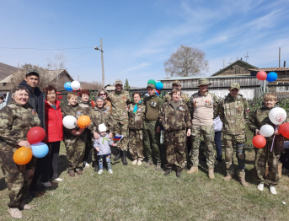
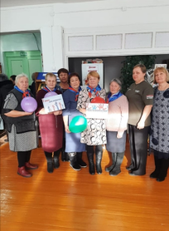

Продолжает работу Волонтерское движение «Мы знаем сила в Правде» за 2025 год собрано более 1 000 000 мл. рублей, на собранные средства приобретались для нужд участников СВО, квадрокоптеры, бензопилы, дизельные электростанции, рации, сварочные аппараты, шины, медицинские препараты и оборудование для госпиталя, и многое другое. Направлено в зону СВО более 500 посылок с лекарствами, выпечкой, теплыми вещами, сладостями, домашними заготовками и многим другим.
Сплетено более 100 маскировочных сетей, более 500 нашлемников.
Проведены Акции «Сало бойцам» собрано и направлено участникам СВО более 300 кг. «Новогодний Подарок», «Давай закурим товарищ по одной», «Письмо солдату».
Для сбора денежных средств на нужды участников СВО проводились благотворительные концерты, ярмарки распродажи.

Slide 22



Рынок труда
Показатели | На 01.01.2026 г.
Численность зарегистрированных безработных, человек | 212
Общая численность граждан обратившихся в Центр занятости, человек | 236
Уровень регистрируемой безработицы, % | 2,3
Всего было трудоустроено | 167

Slide 23
Перечень основных показателей социально- экономического развития Калганского муниципального округа
№ п/п | Наименование показателя | Единица измерения | 2021 год | 2022 год | 2023 год | 2024 год | 2025 год
1 | Численность населения | тыс. человек | 7,2 | 6,6 | 6,6 | 5,3 | 5,2
2 | Индекс промышленного производства | в % к предыдущему году | 132,7 | 81,8 | 177,1 | 86,0 | 101,0
3 | Объем отгруженных товаров собственного производства, выполненных работ и услуг собственными силами | млн. рублей | 4685,5 | 4432,4 | 8563,0 | 8745,5 | 9743,0
4 | Инвестиции в основной капитал по полному кругу хозяйствующих субъектов | млн. рублей | 760,70 | 850,0 | 905,3 | 972,3 | 989,0
5 | Индекс физического объема инвестиций в основной капитал | в % к предыдущему году | 100,1 | 100,4 | 106,5 | 107,4 | 101,7
6 | Фонд заработной платы работников организаций | млн. рублей | 1133,80 | 1521,70 | 1832,7 | 2419,5 | 3059,1
7 | Среднемесячная заработная плата одного работника | рублей | 37003,0 | 51546,0 | 74318,7 | 97923,7 | 127590,1
8 | Среднесписочная численность работников организации | человек | 1833,0 | 2141,0 | 2055,0 | 2059,0 | 1998,0

Slide 24
9 | Численность занятых в экономике (в среднем за год) | Тыс. человек | 2,5 | 2,5 | 2,5 | 2,5 | 2,4
10 | Число субъектов малого предпринимательства в расчете 10000 человек населения | Ед. | 131,1 | 129,7 | 130,0 | 130,0 | 148,5
11 | Общая площадь жилых помещений, приходящихся в среднем на одного жителя, всего | Кв.м. | 16,2 | 17,75 | 17,75 | 17,75 | 17,70
12 | Объем работ, выполненный по виду деятельности «Строительство» | млн. рублей | - | - | 6589,6 | 8815,4 | 12328,6
13 | Индекс физического объема работ, выполненных по виду деятельности «Строительство» | в % к предыдущему году | - | - | 177,0 | 134,0 | 140,0
14 | Оборот розничной торговли на душу населения | рублей | 13 690 | 17 507 | 24 413 | 27 182 | 31 852
15 | Доля собственных доходов бюджета | % | 31,5 | 32,1 | 33,0 | 45,5 | 48,6
16 | Уровень официально зарегистрированной безработицы | % | 3,7 | 4,5 | 4,3 | 3,5 | 2,3

Slide 25

Транспортная инфраструктура
Общая протяженность автомобильных дорог местного значения Калганского муниципального округа Забайкальского края 146 км.
В 2025 году администрацией Калганского муниципального округа заключены два муниципальных контракта на содержание и ремонт дорог общего пользования местного значения за счет краевой субсидии. В рамках этих контрактов были проведены следующие работы:
- карточный ремонт подъезда к с. Калга (Южный) на сумму 4 989 540,00 рублей;
- заливка трещин (500 м), профилирование (грейдерование) 118 110,0 кв. м., карточный ремонт асфальтового покрытия в с. Калга по ул. 60 лет Октября, ул. Савватеева, ул. Балябина, ул. Нагорная, устройство водопропускной трубы при подъезде к школе в с. Нижний Калгукан на общую сумму 9 555 530,30 рублей.
За счет дорожного фонда бюджета Калганского муниципального округа в 2025 году проведены следующие работы:
- грейдерование на общую сумму 1 341 603,39 рублей;
- ремонт уличного освещения с установкой новых опор в с. Калга на общую сумму 1 278 017,19 рублей;
- устройство уличного освещения в с. Козлово и с. Бура на общую сумму 5 241 841,80.
Так же администрацией Калганского муниципального округа заключены муниципальные контракты на устройство освещения в с. Чупрово и с. Верхний Калгукан на общую сумму 5 114 381,96 рублей.

Slide 26






Телекоммуникации
Услуги электросвязи на территории
округа оказывает Забайкальский филиал
ОАО «Ростелеком». Во всех селах
установлены универсальные таксофоны.
Обеспеченность квартирными телефонными
аппаратами сети общего пользования
на 1000 человек: сельского – 100 шт.
Сотовая связь – в 9 населенных пунктах,
включая окружной центр.
Услуги почтовой связи оказывают
11 стационарных отделений связи
УФПС Забайкальского края –
филиала ФГУП «Почта России».

Slide 27
Системообразующие предприятия округа
Наименование продукции | Вид выпускаемой продукции | Контакты предприятия
ООО «Терос ЗК» | Сельскохозяйственная продукция | 672000, Забайкальский край, г.Чита ул. Бутина, д.28, пом.№40, email: a.shchirtsova@theros.ag
Колхоз «Доновский» | Сельскохозяйственная продукция | 674355, Забайкальский край, Калганский район, с. Доно 8(30249) 4-33-16 email: kolhoz.donovskiy@yandex.ru
АO «Висмут» | Железная руда | 672042, Забайкальский край, г.Чита, ул. Анохина, д.91, корп.1, кв.310; тел.8(3022)35-56-30; email: info@vismut_qeo.ru
Сельхозкооператив «Рассвет» | Сельскохозяйственная продукция | 674345, Забайкальский край, Калганский район, с. Чупрово 8(30249)4-12-14 email:Rassvet345@mail.ru
Коопхоз «Запокровский» | Сельскохозяйственная продукция | 674359, Забайкальский край, Калганский край, с. Шивия, ул. Садовая

Slide 28

Финансово-кредитные учреждения и налоговый потенциал
На территории Калганского муниципального округа
осуществляет свою деятельность филиал ПАО «Сберегательный банк»,
а также Сельскохозяйственный потребительский кредитный сберегательный кооператив «Аграрник»

Slide 29
На территории округа в районе села Кадая имеются месторождения полезных ископаемых - свинцово-цинковые руды, в составе которых редкие и драгоценные металлы, железо, медь и другие:
- Ируновское месторождение находится в 10 км от с. Кадая. Содержание серебра до 300 г/т., содержание свинца в текущих запасах категории С1-5,8 %, категории С2-6,5 %, в забалансовых 4,1 %. Общие запасы свинцовых руд всех категорий 522 тыс. тонн;
- Покровское месторождение находится в 11 км к юго-западу
от с. Кадая с запасом руд разных категорий около 789 тыс. тонн, кроме этого в рудах содержатся попутные компоненты;
- Кадаинское месторождение находится в 0,5 км к югу от с. Кадая. Состоит из трех участков: Центрального, Южного и Северного, первый из них уже отработан. Запасы руд разных категорий 855 тыс. тонн, в них свинца - 46 тыс. тонн, цинка - 105,2 тыс. тонн, серебра - 87,5 тыс. тонн. Все перечисленные месторождения могут составить сырьевую базу для горнометаллургических заводов.

Slide 30


Инвестиционный проект «Переработка хвост хранилища Кадаинской обогатительной фабрики»
Инициатор проекта: поиск инвестора
Срок окупаемости: не определён
Объём инвестиций: не определён

Slide 31
Переработка хвост хранилища Кадаиской обогатительной фабрики
Отрасль, вид экономической деятельности | промышленность
Место реализации проекта / адрес | Забайкальский край, Калганский район, село Кадая
Организатор / инициатор проекта | Администрация Калганского муниципального округа
Почтовый адрес, телефон, факс, e-mail | 674340,Забайкальский край, Калганский район, с. Калга, ул. 60 лет Октября д. 3
Цель проекта | Переработка хвостохранилища Кадаинской обогатительной фабрики
Описание проекта | Количество хвостов 2273 тыс. тонн. Запасы элементов в хвостах: цинк – 3388 т., свинец – 5355 т., мышьяк – 1309 т., медь – 109 т., Итого 10161 т. элементов
Степень готовности проектной документации
Наличие экспертизы проекта | нет
Наличие бизнес-плана или ТЭО | нет
Объем инвестиций
Способ привлечения инвестиций (источники инвестиций) | Привлечение инвестора
Срок окупаемости проекта | Не определен
Число создаваемых рабочих мест
Срок реализации проекта | Не определен
Наличие земельного участка (при наличии указать площадь участка, кадастровый номер)
Наличие инженерной инфраструктуры или наличие возможности подключения к сетям водо-, энерго- и теплоснабжения; наличие подъездных путей, наличие технической возможности подключения к телефонной связи и т.д.
Поддержка органами местного самоуправления реализации проекта

Slide 32
Инвестиционный проект «Железный кряж»
Освоение месторождения «Железный кряж»
Отрасль, вид экономической деятельности | 07.29 Добыча руд прочих цветных металлов
Место реализации проекта/адрес | Забайкальский край Калганский муниципальный округ месторождение «Железный кряж»
Организатор проекта/инициатор проекта | АО «Висмут»
Почтовый адрес, телефон, факс, e-mail | Забайкальский край, г.Чита, ул.Анохина, д.91, корпус1, офис 310
Цель проекта | Добыча и переработка золотосодержащей и железной руды с производством золота
Степень готовности проектной документации | В разработке
Наличие экспертизы проекта | Получено положительное заключение Главгосэкспертизы на проектную документацию
Наличие бизнес-плана или ТЭО | Технический проект составлен и утвержден в ЦКР
Объем инвестиций | 88 млн.долларов
Способ привлечения инвестиций (источники инвестиций) | Банковское финансирование
Срок окупаемости проекта | 2,8 года
Число создаваемых рабочих мест | 1 500
Срок реализации проекта | Выход на проектную мощность – май 2026 года
Наличие инженерной инфраструктуры | Построена и используется временная линия электропередач; построен вахтовый поселок на 450 человек; отремонтирован ж/д подъездной путь на ж/д станции Досатуй

Slide 33
Инвестиционный проект «Зоргольский рудник»
Освоение месторождения «Зоргольский рудник»
Отрасль, вид экономической деятельности | 64.99.3 -Капиталовложения в уставные капиталы, венчурное инвестирование, в том числе посредством инвестиционных компаний 07.10 - Добыча и обогащение железных руд 07.29 - Добыча руд прочих цветных металлов
Место реализации проекта/адрес | Освоение Покровской площади в Забайкальскому крае
Организатор проекта/инициатор проекта | ООО «Зоргольский рудник»
Почтовый адрес, телефон, факс, e-mail | 674340, Забайкальский край, Калганский район, с. Калга, ул. Энергетиков зд.1
Цель проекта | Добыча и переработка золотосодержащей и железной руды с производством золота
Степень готовности проектной документации | В разработке
Наличие экспертизы проекта | Получено положительное заключение Главгосэкспертизы на проектную документацию
Наличие бизнес-плана или ТЭО | Технический проект составлен и утвержден в ЦКР
Объем инвестиций | 8 млрд. рублей
Способ привлечения инвестиций (источники инвестиций) | Банковское финансирование
Срок окупаемости проекта | 2,5 года
Число создаваемых рабочих мест | 500
Срок реализации проекта | Выход на проектную мощность – 2027 года
Наличие инженерной инфраструктуры

Slide 34
Администрация Калганского муниципального округа Забайкальского края
Адрес: 674340, Забайкальский край,
Калганский район, с. Калга, ул. 60 лет Октября 3, e-mail: kalgaraiadm@mail.ru
Егоров Сергей Анатольевич — Глава Калганского муниципального округа
телефон: 8-30(249)-4-13-85
Антипенко Сергей Михайлович — Заместитель главы администрации Калганского муниципального округа по экономическому и территориальному развитию
телефон: 8-30(249)-4-12-47
Маленьких Лариса Юрьевна — Заместитель главы администрации Калганского муниципального округа по социальным вопросам
телефон: 8-30(249)-4-18-09
Вдовина Светлана Алексеевна — Управляющая Делами
телефон/факс: 8-30(249)-4-11-40
Потопольская Нина Ивановна – начальник отдела организационной, правовой и кадровой работы, телефон: 8-30(249)-4-11-45
Сетчикова Ольга Анатольевна — начальник отдела экономического развития
телефон: 8-30(249)-4-18-78
Охлопков Юрий Анатольевич – начальник отдела ГО и ЧС и мобилизационной работы, телефон: 8-30(249)-4-12-32
Юкечева Елена Анатольевна – начальник отдела сельского хозяйства,
телефон: 8-30(249)-4-12-32
Габайдулин Игорь Владимирович - начальник отдела жилищно-коммунального хозяйства, дорожного хозяйства и транспорта, телефон: 8-30(249)-4-15-09
Должность вакантна – начальник отдела архитектуры, градостроительства и земельных отношений, телефон: 8-30(249)-4-15-09

